Slide 1
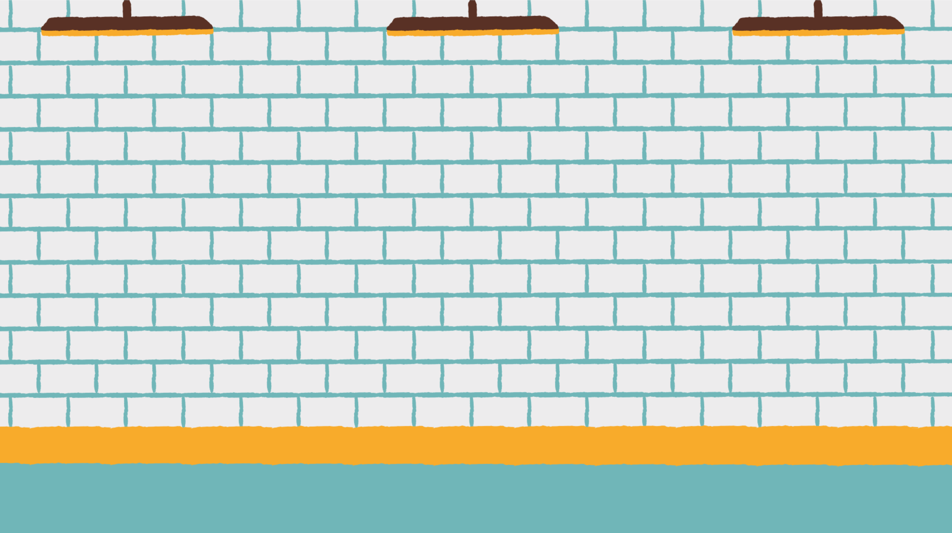

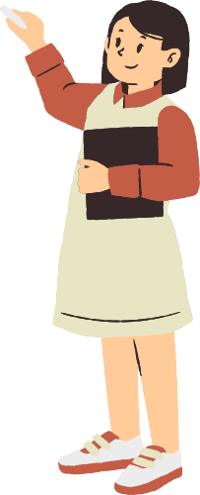
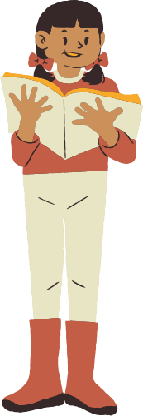
TIẾT ĐẦU
THẬT NGẦU
WELCOME TO MY CLASS

Slide 2

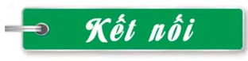




Huỳnh Trung Hiếu
GV Lịch Sử - Địa lí, GD Địa phương
ALL ABOUT
ME

Slide 3
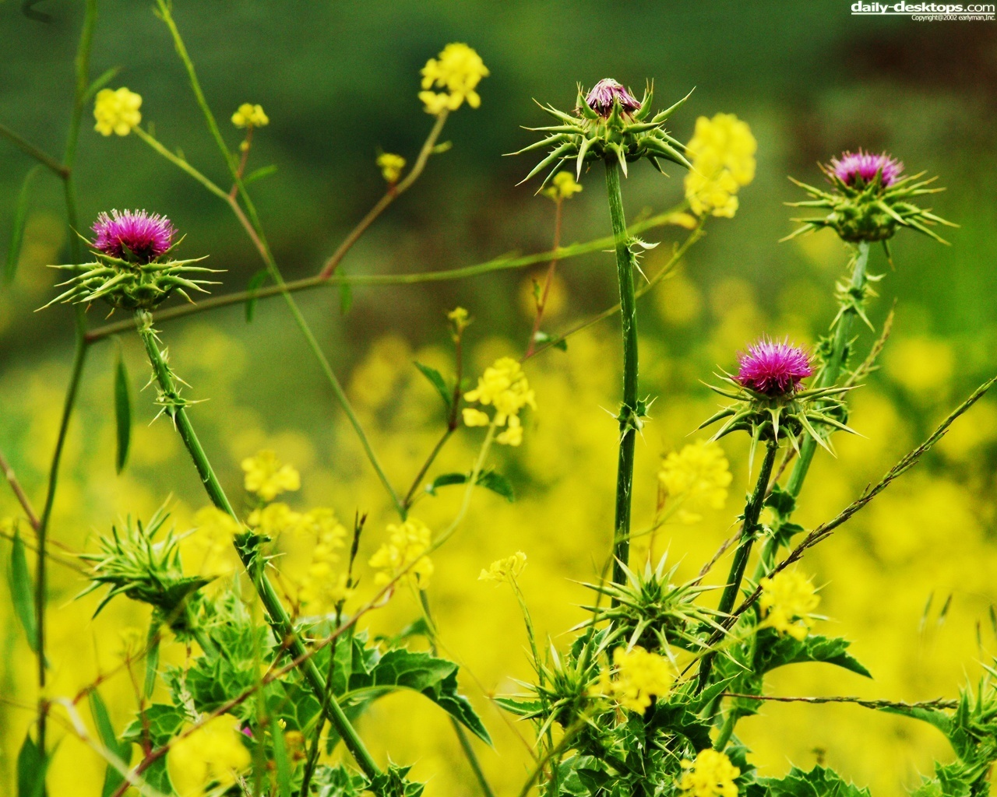


Chào các em HS lớp 6
BÀI 1: LỊCH SỬ LÀ GÌ

Slide 4
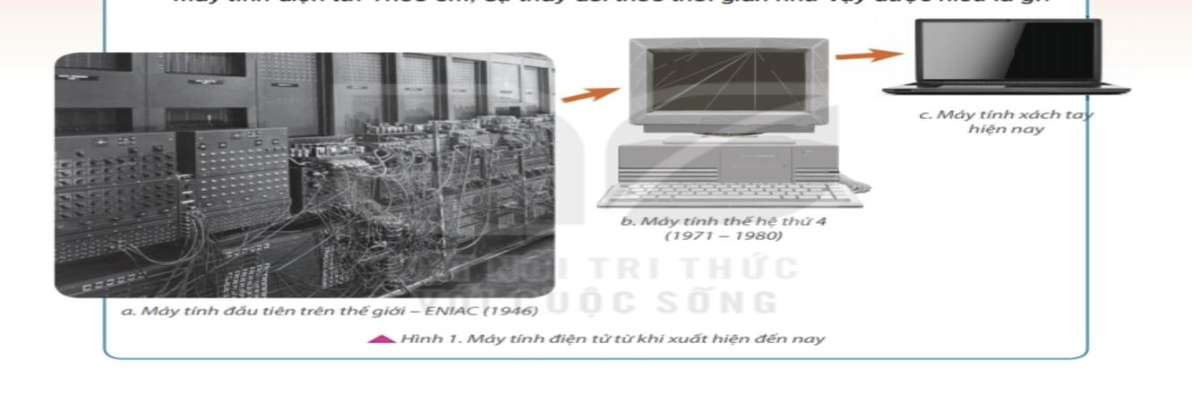

Slide 7
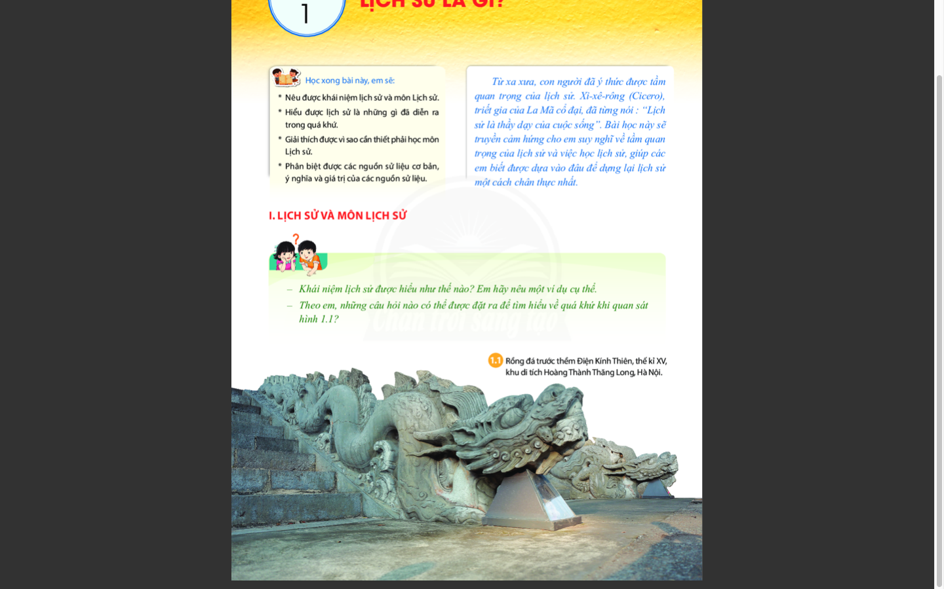
Bài 1: LỊCH SỬ LÀ GÌ
I. Lịch sử và môn lịch sử
- Lịch sử là tất cả những gì đã xảy ra trong quá khứ, bao gồm mọi hoạt động của con người từ khi xuất hiện đến nay.
- Môn lịch sử là môn khoa học tìm hiểu về lịch sử loài người, bao gồm toàn bộ hoạt động của con người và xã hội loài người trong quá khứ.
Rồng đá trước thềm Điện Kính Thiên, thế kỉ XV
(Khu di tích Hoàng Thành)

Slide 8
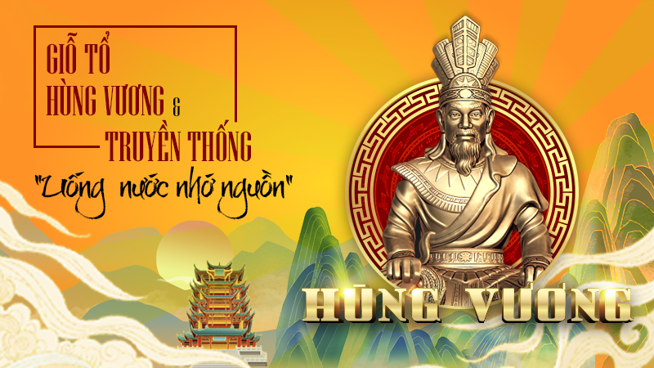
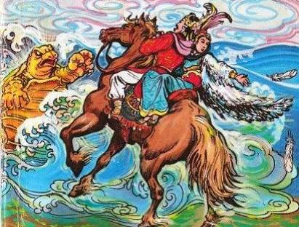
Bài 1: LỊCH SỬ VÀ CUỘC SỐNG
II. Vì sao phải học lịch sử?
“Dân ta phải biết sử ta
Cho tường gốc tích nước nhà Việt Nam”
(Lịch sử nước ta, Hồ Chí Minh)
- Học lịch sử để biết được cội nguồn của tổ tiên, quê hương, đất nước, hiểu được ông cha ta đã phải lao động, sáng tạo, đấu tranh như thế nào để có được đất nước như ngày nay.
- Học lịch sử để đúc kết những bài học kinh nghiêm của quá khứ nhằm phục vụ cho hiện tại và tương lai.

Slide 9
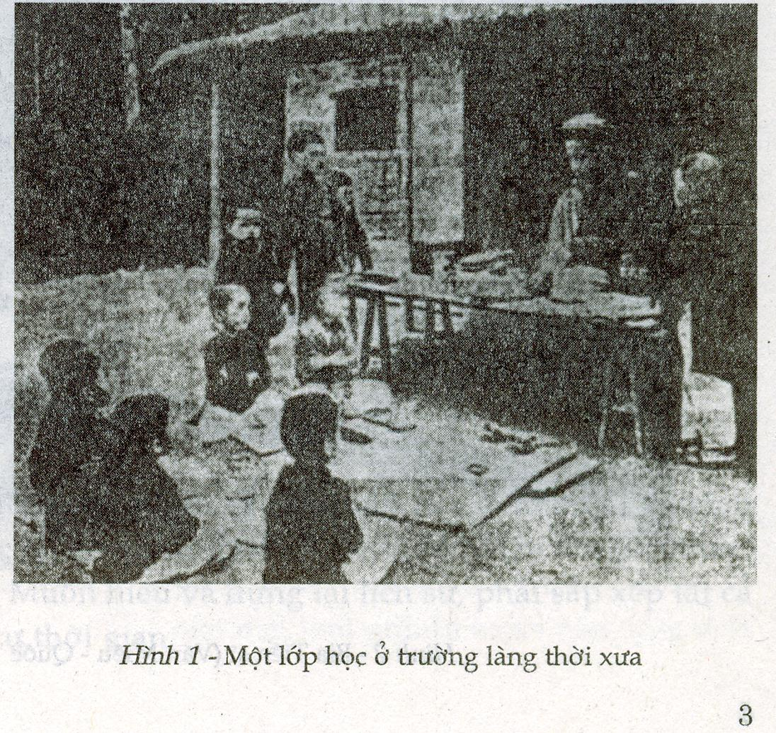
Bài 1: LỊCH SỬ LÀ GÌ
☞ Nhìn vào tranh, em thấy khác với lớp học ở trường em như thế nào ?
- Thấy được sự khác biệt so với ngày nay như: lớp học, thầy trò, bàn ghế…

Slide 10
Bài 1: LỊCH SỬ LÀ GÌ
☞ Tại sao chúng ta lại biết rõ về cuộc sống của ông bà, cha mẹ ?
- Dựa vào những lời mô tả được truyền từ đời này qua đời khác
☞ Dựa vào đâu để biết và dựng lại lịch sử ?
* Tư liệu Lịch sử (Sử liệu):
- Các kho truyện dân gian: Truyền thuyết, Thần thoại, Cổ tích…
- Những di tích, đồ vật của người xưa còn giữ được.
- Những bản ghi, sách vở, in, khắc bằng chữ viết…

Slide 11
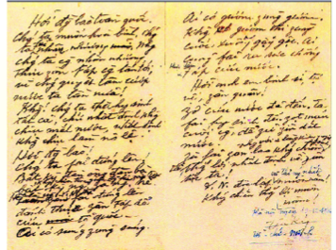
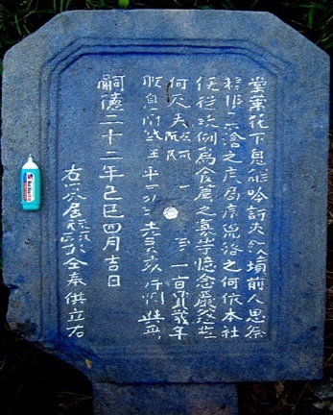
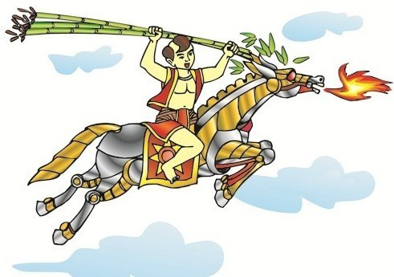
Bài 1: LỊCH SỬ VÀ CUỘC SỐNG
III. Khám phá quá khứ từ những nguồn sử liệu
a) Tư liệu gốc
- Là tư liệu liên quan đến trực tiếp đến sự kiện lịch sử, ra đời vào thời điểm diễn ra sự kiện
→ Đây là nguồn sử liệu đáng tin cậy nhất.
b) Tư liệu truyền miệng
- Là những câu chuyện dân gian: truyền thuyết, thần thoại, cổ tích… được kể từ đời này sang đời khác.
c) Tư liệu chữ viết
Lời kêu gọi toàn quốc kháng
- Các bản chữ khắc trên xương, mai rùa, vỏ cây, đá, viết tay hoặc ghi trên giấy.
Truyền thuyết Thánh Gióng
Bia đá

Slide 12
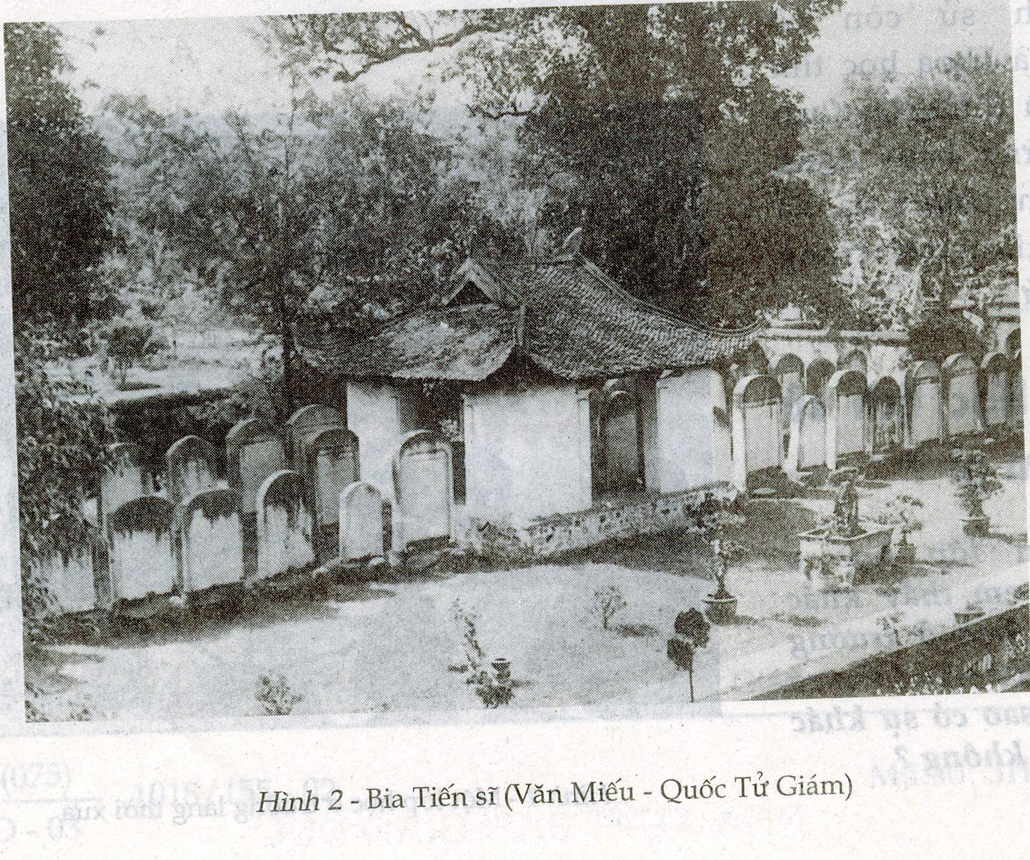
Bài 1: LỊCH SỬ LÀ GÌ
☞ Quan sát 2, theo em, đó là loại tư liệu lịch sử nào ?
☞ Bia đá thuộc loại gì ?
☞ Tại sao gọi đó là bia tiến sĩ ?

Slide 13


Slide 14
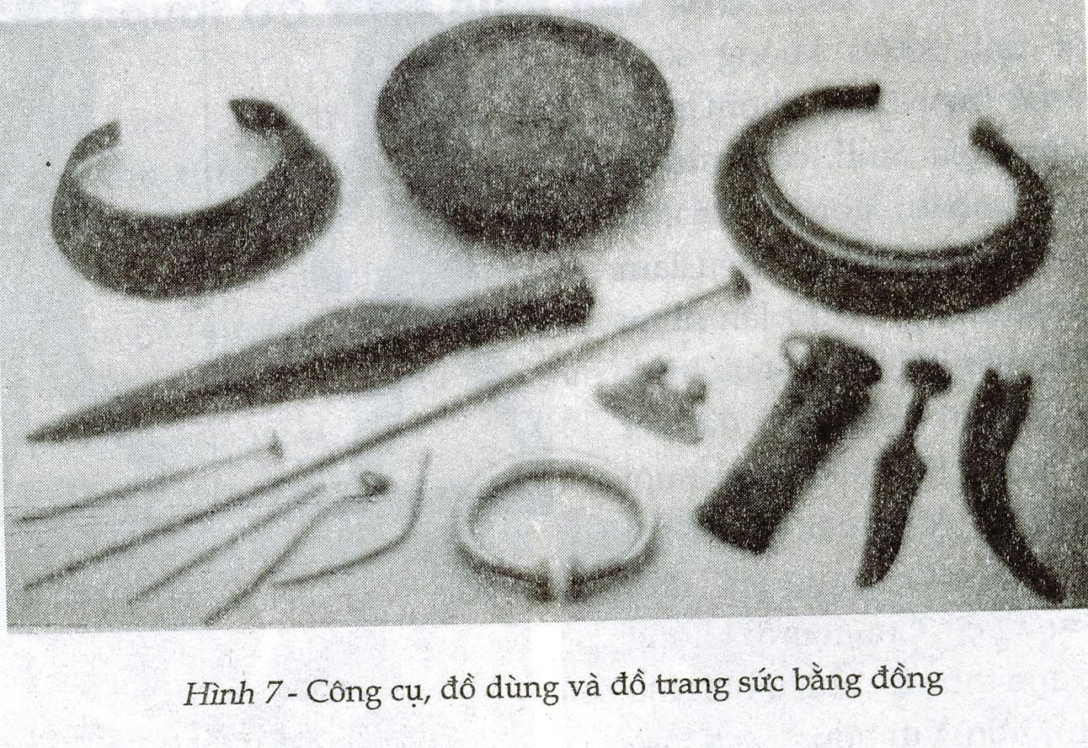
Bài 1: LỊCH SỬ LÀ GÌ
☞ Quan sát hình 7, theo em, đó là loại tư liệu lịch sử nào ?

Slide 15
Bài 1: LỊCH SỬ LÀ GÌ
 Để dựng lại lịch sử, phải có những bằng chứng cụ thể mà chúng ta có thể tìm lại được. Đó là tư liệu. Như ông cha ta thường nói: “Nói có sách, mách có chứng”, tức là phải có tư liệu cụ thể mới bảo đảm được độ tin cậy của lịch sử.
 Lịch sử là một môn khoa học dựng lại toàn bộ hoạt động của con người trong quá khứ. Mỗi người chúng ta đều phải học và biết lịch sử. Để xây dựng lịch sử, có 3 loại tư liệu: Truyền miệng, hiện vật, chữ viết.

Slide 16
Bài 1: LỊCH SỬ LÀ GÌ
LUYỆN TẬP
Bài tập 1: Tại sao phải cần thiết học lịch sử?
- Học lịch sử để biết được cội nguồn của tổ tiên, quê hương, đất nước, hiểu được ông cha ta đã phải lao động, sáng tạo, đấu tranh như thế nào để có được đất nước như ngày nay.
- Học lịch sử để đúc kết những bài học kinh nghiêm của quá khứ nhằm phục vụ cho hiện tại và tương lai.
Bài tập 2: Căn cứ vào đâu để biết và dựng lại lịch sử?
a) Tư liệu gốc
b) Tư liệu truyền miệng
c) Tư liệu chữ viết

Slide 17
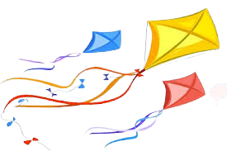
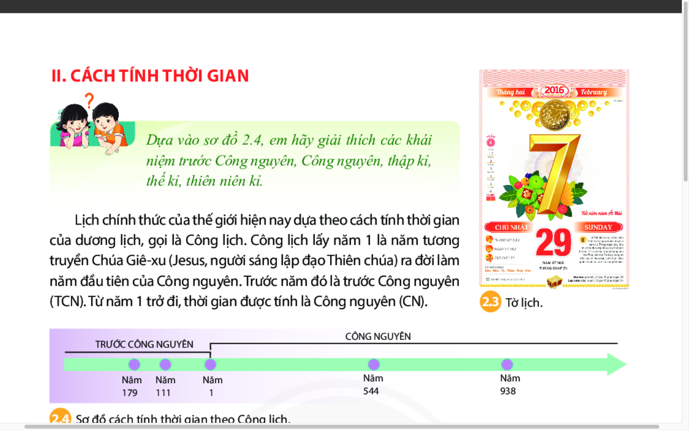
Bài 2: THỜI GIAN TRONG LỊCH SỬ
I. Âm lịch, dương lịch
Người xưa tính thời gian bắt đầu từ sự phân biệt sáng - tối (ngày-đêm) trên cơ sở quan sát, tính toán quy luật di chuyển của Mặt Trăng, Mặt Trời từ Trái Đất và sáng tạo ra lịch.
Tờ lịch của Việt Nam sử dụng cả âm lịch và dương lịch

Slide 18

Bài 2: THỜI GIAN TRONG LỊCH SỬ
I. Âm lịch, dương lịch
Âm lịch là gì?
Dương lịch là gì?
- Âm lịch: được tính theo chu kì chuyển động của mặt trăng quay quanh trái đất.
- Dương lịch: được tính theo chu kì chuyển động của trái đất quay quanh mặt trời (còn gọi là công lịch).
Tờ lịch của Việt Nam sử dụng cả âm lịch và dương lịch

Slide 19
Bài 2: THỜI GIAN TRONG LỊCH SỬ
I. Âm lịch, dương lịch
Câu đồng dao “Mười rằm trăng náu, mười sáu trăng treo” thể hiện cách tính của người xưa theo âm lịch hay dương lịch?
→ Ý nghĩa của hai câu đồng dao: từ ngày 10 trở đi, tính theo lịch âm, trăng bắt đầu tỏ (trăng náu, nhìn rõ) và ngày 16 là trăng tròn nhất (trăng treo). Hai câu đồng dao miêu tả Mặt Trăng từ ngày 10 đến ngày 16 mỗi tháng âm lịch.

Slide 20
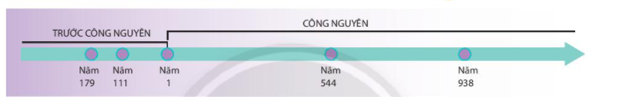
Bài 2: THỜI GIAN TRONG LỊCH SỬ
II. Cách tính thời gian
Quan sát H.2.4 và thông tin trong SGK, em hãy giải thích các khái niệm TCN, CN, thập kỉ, thế kỉ, thiên niên kỉ?
- Công lịch lấy năm 1 là năm làm năm đầu tiên của Công nguyên
- Trước năm đó là trước Công nguyên (Năm 179 TCN, năm 111 TCN)
Sau năm đó là Công nguyên (Năm 544 CN, năm 938 CN).
- Một thập kỉ là 10 năm. Một thế kỉ là 100 năm (Năm 544 là thế kỉ VI Công nguyên). Một thiên niên kỉ là 1000 năm (từ năm 1 đến năm 938 là gần 1 thiên niên kỉ).

Slide 21
Bài 2: THỜI GIAN TRONG LỊCH SỬ
II. Cách tính thời gian
- Lịch chính thức của thế giới hiện nay dựa theo cách tính thời gian của dương lịch hay còn gọi là công lịch.
- Công lịch lấy năm 1 là năm tương truyền chúa Giê-xu ra đời
Chúa Giê-xu ra đời
(TCN)
(Sau CN)
Công nguyên
(CN)
Tờ lịch của Việt Nam sử dụng cả âm lịch và dương lịch
+ thập kỉ: 10 năm
+ thế kỉ:100 năm
+ thiên niên kỉ:1000 năm

Slide 22


Slide 23
III. LUYỆN TẬP
Bài Tập 1: GV yêu cầu HS trả lời câu hỏi 1 phần Luyện tập SGK trang 16:
HS tiếp nhận nhiệm vụ, đưa ra câu trả lời:
Cách tính thời điểm hiện tại (2023)
Thời gian diễn ra | Số năm | Số thập kỉ | Số thế kỉ
179 TCN | 2202 | 220 | 22
111 TCN | 2134 | 213 | 21
1 | 2022 | 202 | 20
544 | 1479 | 147 | 14
938 | 1085 | 108 | 10

Slide 24
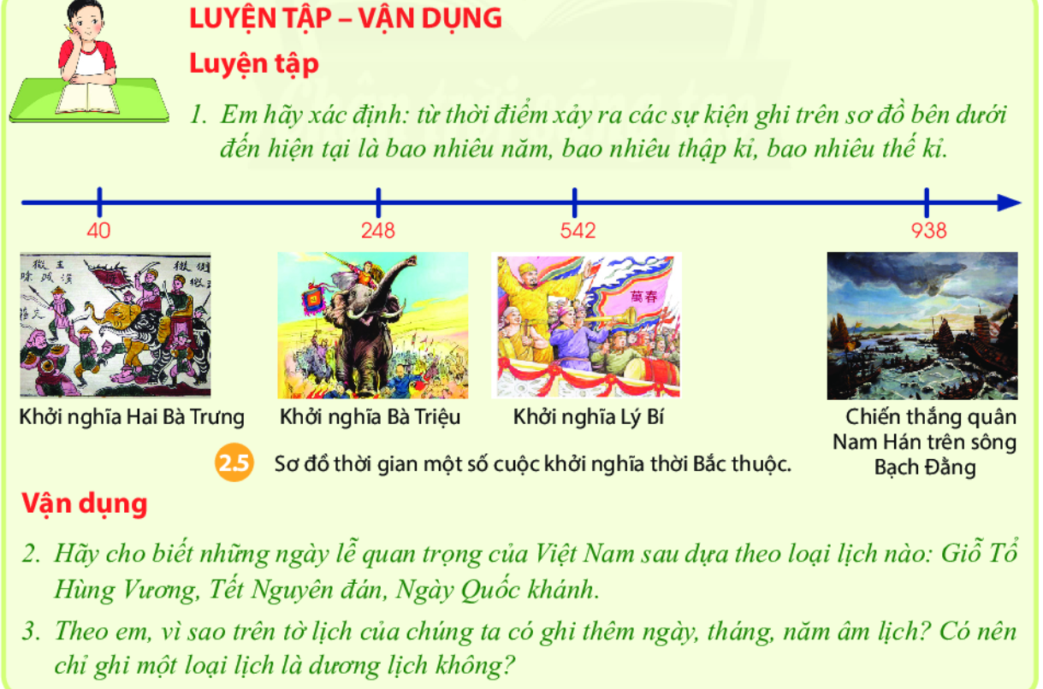
III. LUYỆN TẬP

Slide 25
III. LUYỆN TẬP
Câu 3: Theo em, trên tờ lịch không nên chỉ ghi một loại lịch là dương lịch, mà cần có ghi thêm ngày, tháng, năm âm lịch vì: việc dùng âm lịch khá phổ biến ở Việt Nam, liên quan đến văn hóa cổ truyển của dân tộc.

Slide 26

CẢM ƠN CÁC EM!
CHÚC CÁC EM HỌC TỐT!
DẶN DÒ
- HỌC BÀI
XEM BÀI TIẾP THEO

Slide 27

CHÚC CÁC EM NĂM MỚI HỌC TỐT

